Slide 1
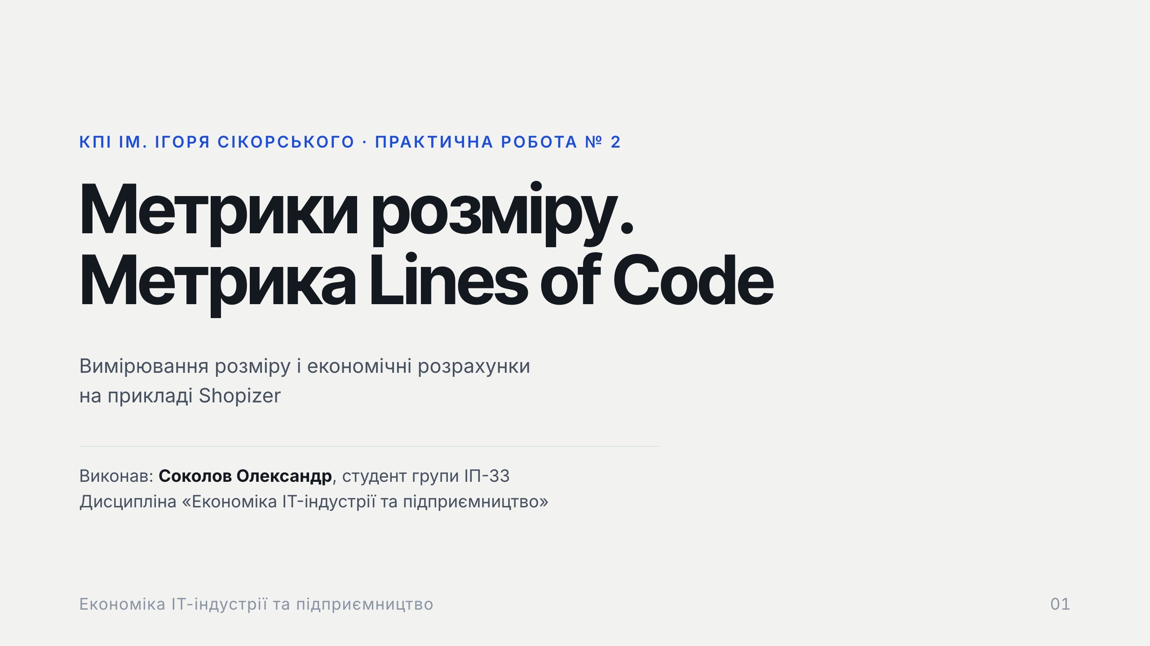
Notes:
Добрий день. Моя тема – метрики розміру програмного забезпечення, зокрема метрика Lines of Code. Я виміряв розмір реального відкритого застосунку Shopizer і на основі цього зробив економічні розрахунки.

Slide 2
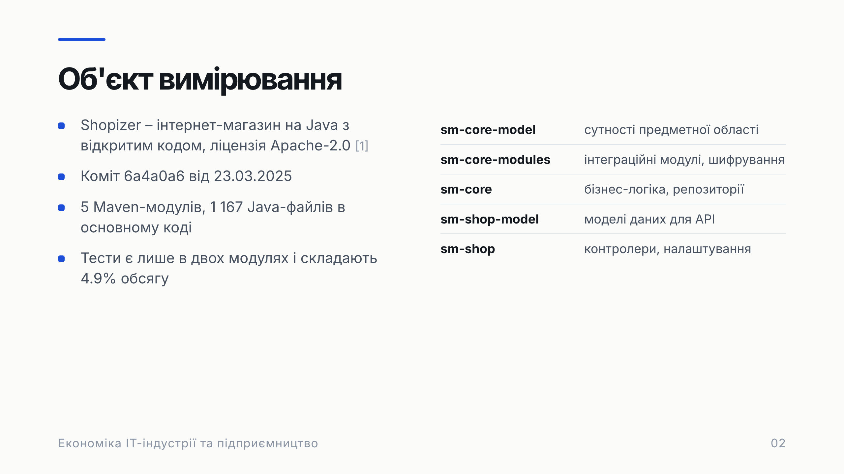
Notes:
Shopizer – це інтернет-магазин на Java з відкритим кодом, ліцензія Apache-2.0. Я взяв стан репозиторію на коміті 6a4a0a6 від березня 2025 року, щоб результати можна було повторити.
Застосунок складається з п'яти Maven-модулів, праворуч видно, що в кожному з них. В основному коді 1 167 Java-файлів. Тести є лише в двох модулях і складають менше п'яти відсотків обсягу, тому далі я рахую розмір за основним кодом.

Slide 3
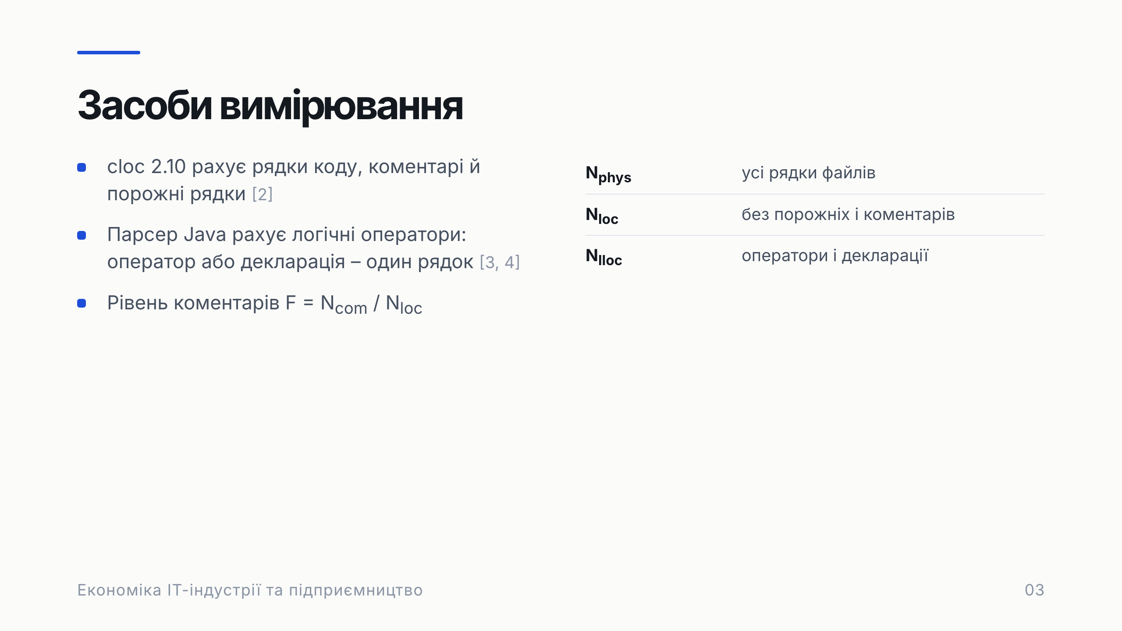
Notes:
Для підрахунку я використав лічильник cloc. Він окремо рахує рядки коду, коментарі й порожні рядки. Але для метрики LOC важливо, що саме вважати рядком, тому я додатково порахував логічні оператори. За визначенням інституту SEI логічний рядок – це одна інструкція, незалежно від того, скільки фізичних рядків вона займає. Для цього я розібрав файли парсером Java і рахував оператори та декларації.
У результаті є три способи вимірювання, праворуч вони позначені. Також я порахував рівень коментарів як відношення рядків коментарів до рядків коду.

Slide 4
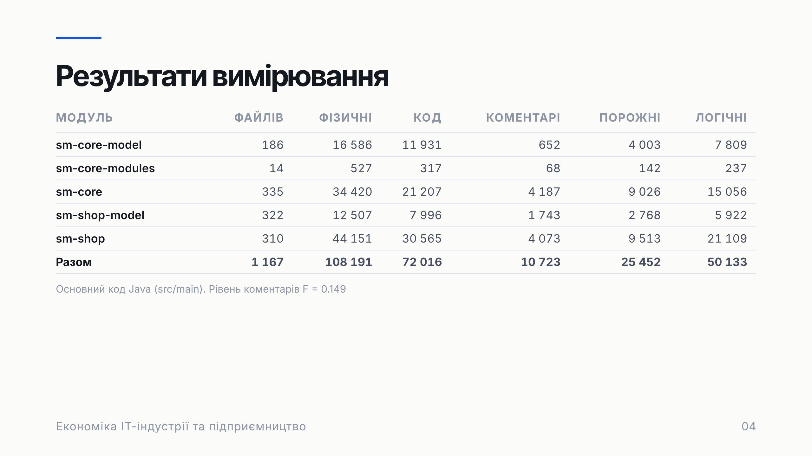
Notes:
У таблиці результати по модулях. Усього в основному коді 108 191 фізичний рядок, з них 72 016 рядків коду, 10 723 рядки коментарів і 25 452 порожні рядки. Логічних операторів 50 133.
Сума рядків коду, коментарів і порожніх рядків дорівнює кількості фізичних рядків, тож підрахунок cloc збігається з прямим підрахунком. Рівень коментарів 0.149, тобто один рядок коментаря на сім рядків коду.

Slide 5
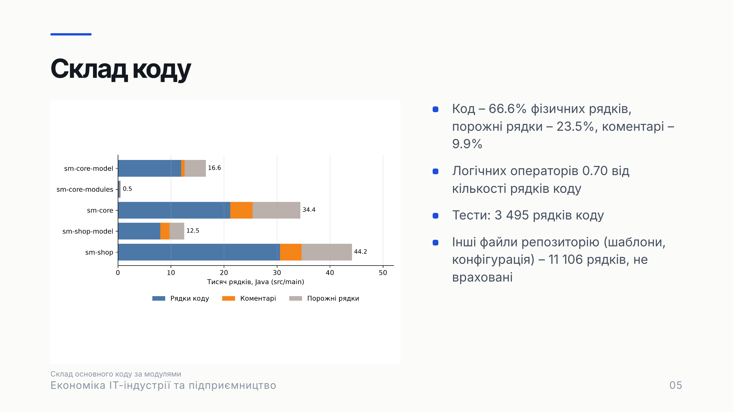
Notes:
На діаграмі склад за модулями. Найбільші модулі – sm-shop і sm-core, разом вони дають більшість коду. Рядки коду складають дві третини всіх рядків, порожні – майже чверть, коментарі – близько десяти відсотків.
Відношення логічних операторів до рядків коду 0.70. Решта репозиторію, тобто шаблони, конфігурація і скрипти збірки, дає ще 11 тисяч рядків, але я їх не рахував, бо порівнювати рядки різних мов у одній метриці не можна.

Slide 6
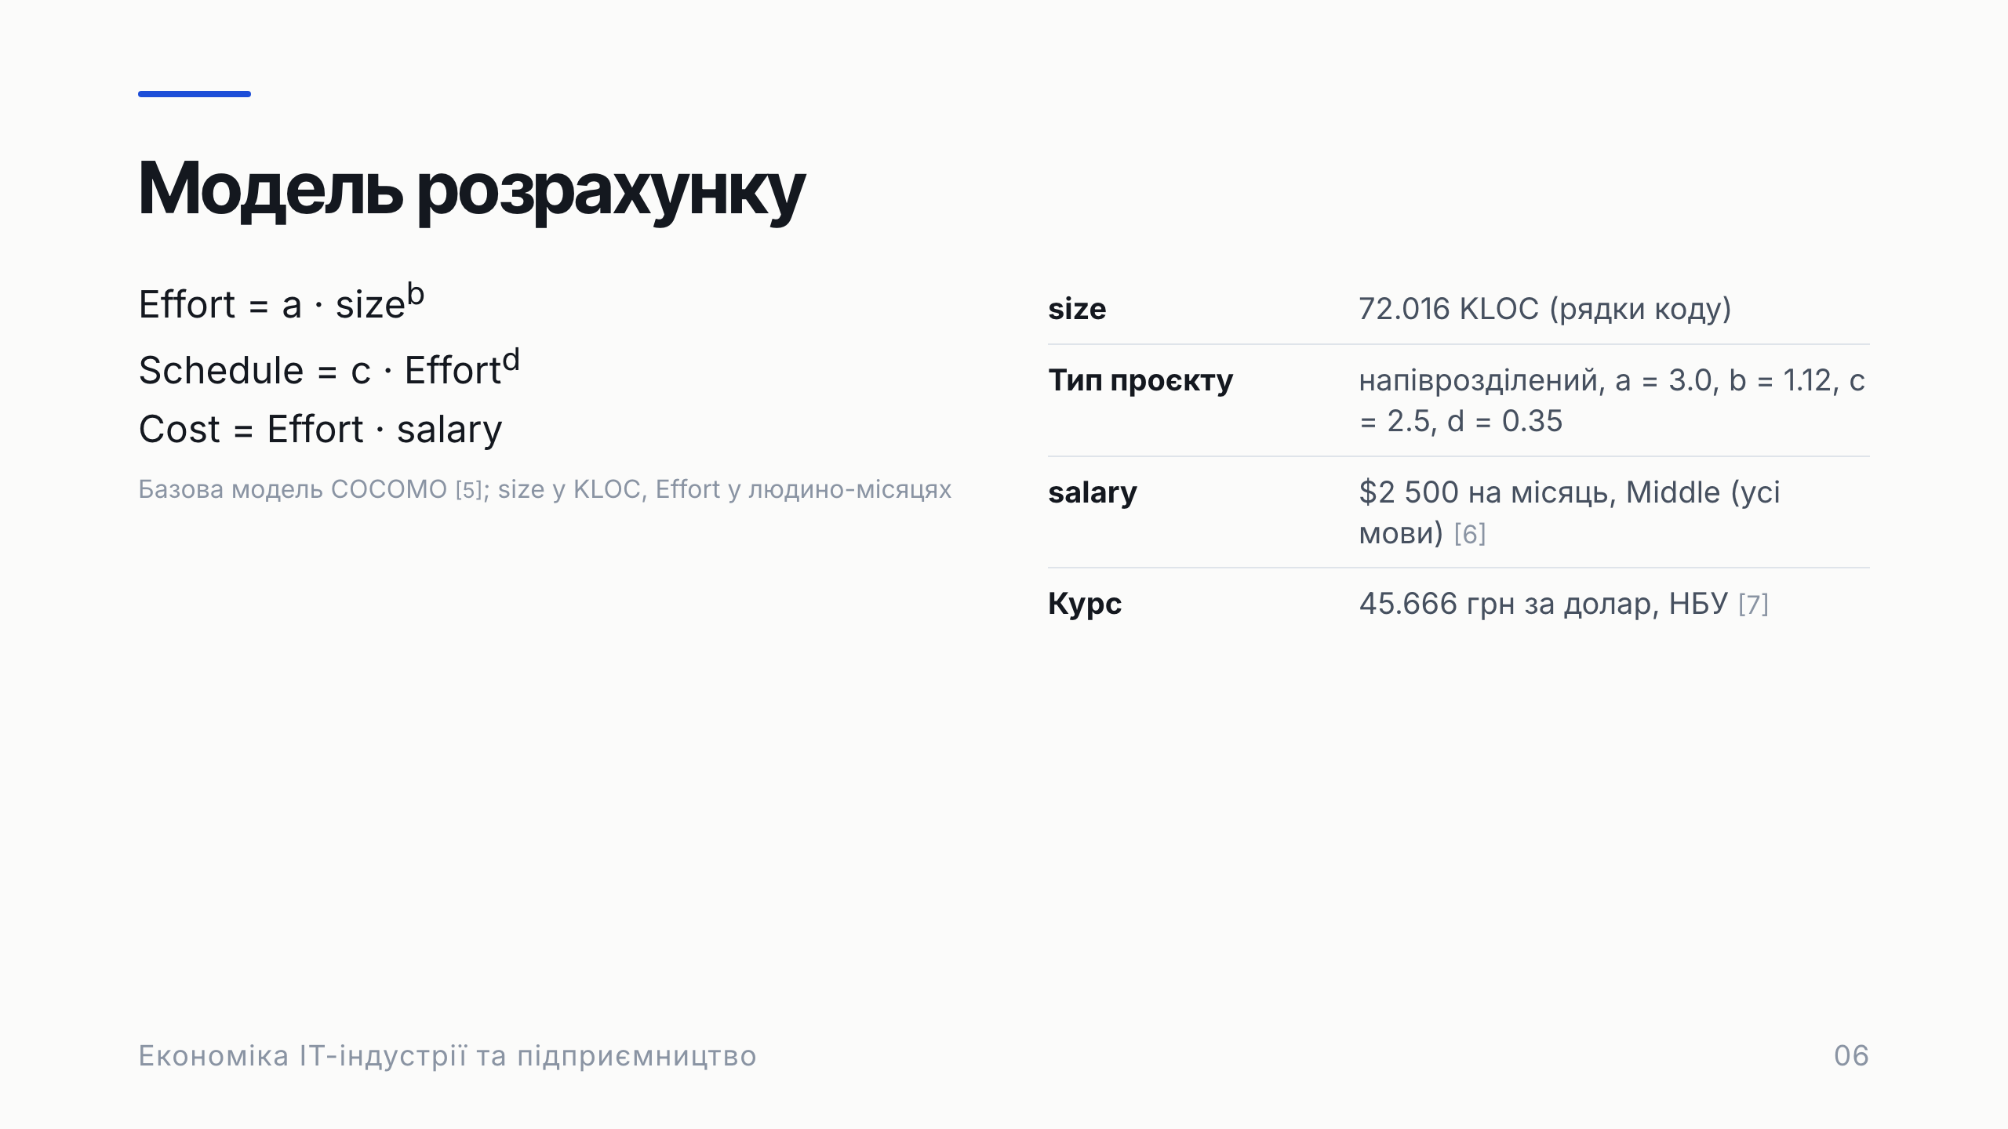
Notes:
Для економіки я взяв базову модель COCOMO. Трудомісткість рахується як a на розмір у ступені b, тривалість залежить від трудомісткості, а вартість – це трудомісткість, помножена на зарплату.
Як розмір я взяв 72 тисячі рядків коду без коментарів, бо саме так модель визначає розмір. Тип проєкту – напіврозділений: розмір входить у орієнтовний діапазон від 25 до 75 тисяч, а жорстких апаратних обмежень в інтернет-магазину немає. Зарплату беру за звітом DOU, медіана Middle (усі мови) 2 500 доларів на місяць, курс НБУ на 4 листопада – 45.666 гривні.

Slide 7
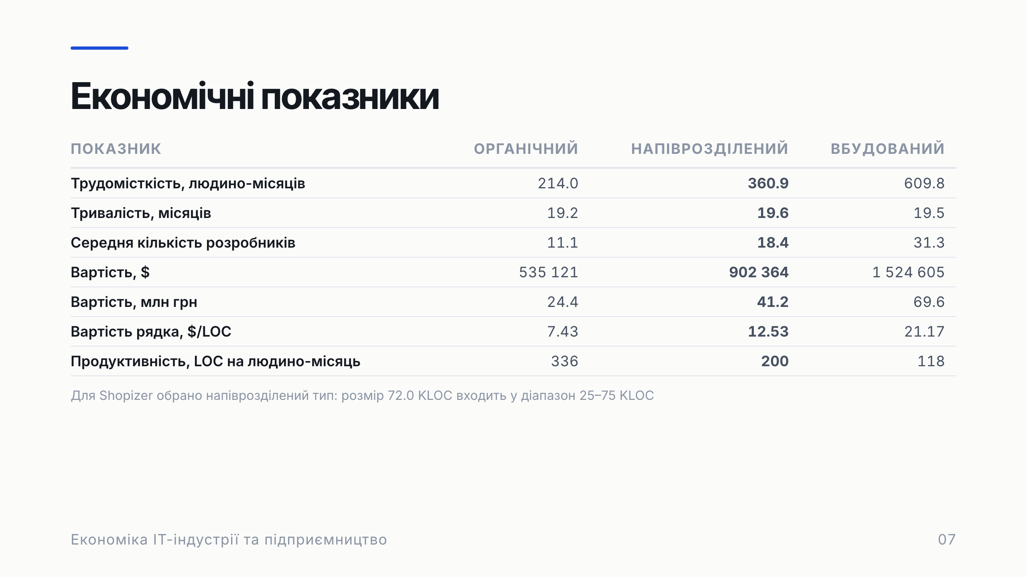
Notes:
Для напіврозділеного типу трудомісткість 360.9 людино-місяців, тривалість 19.6 місяця, у середньому 18 розробників. Вартість 902 тисячі доларів, це приблизно 41 мільйон гривень. Рядок коду коштує 12.5 долара, продуктивність 200 рядків на людино-місяць.
Для порівняння я порахував інші типи, вони в сусідніх колонках. Для органічного типу трудомісткість 214, для вбудованого 610 людино-місяців.

Slide 8
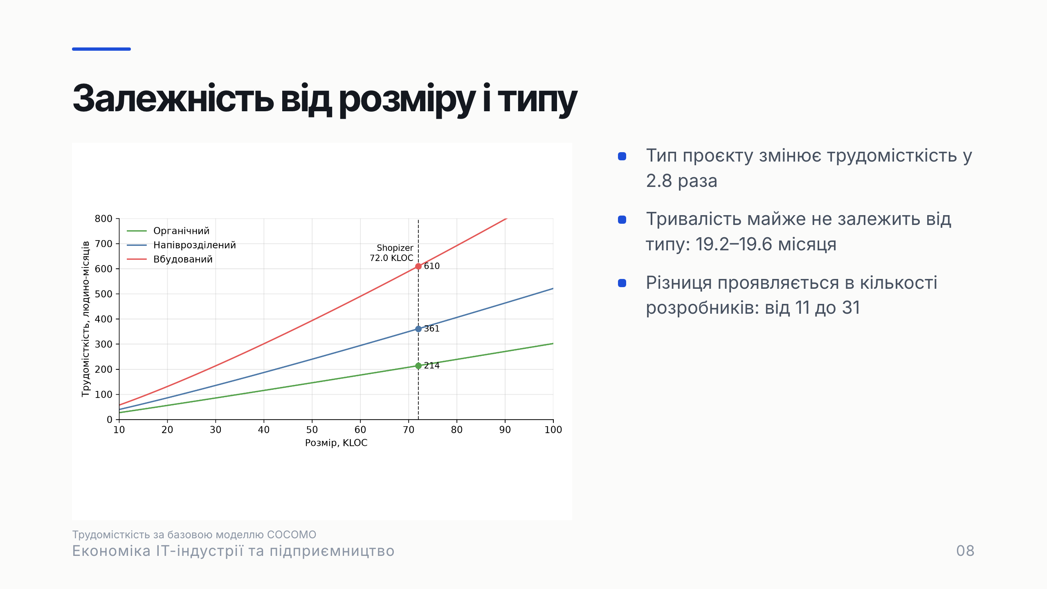
Notes:
На графіку трудомісткість залежно від розміру для трьох типів. Точки показують Shopizer. Тип проєкту змінює трудомісткість майже втричі, а тривалість майже не змінюється, вона 19–20 місяців для всіх типів. Різниця проявляється в кількості розробників: від 11 до 31. Тому вибір типу потрібно обґрунтовувати, я зробив це на слайді 6.

Slide 9
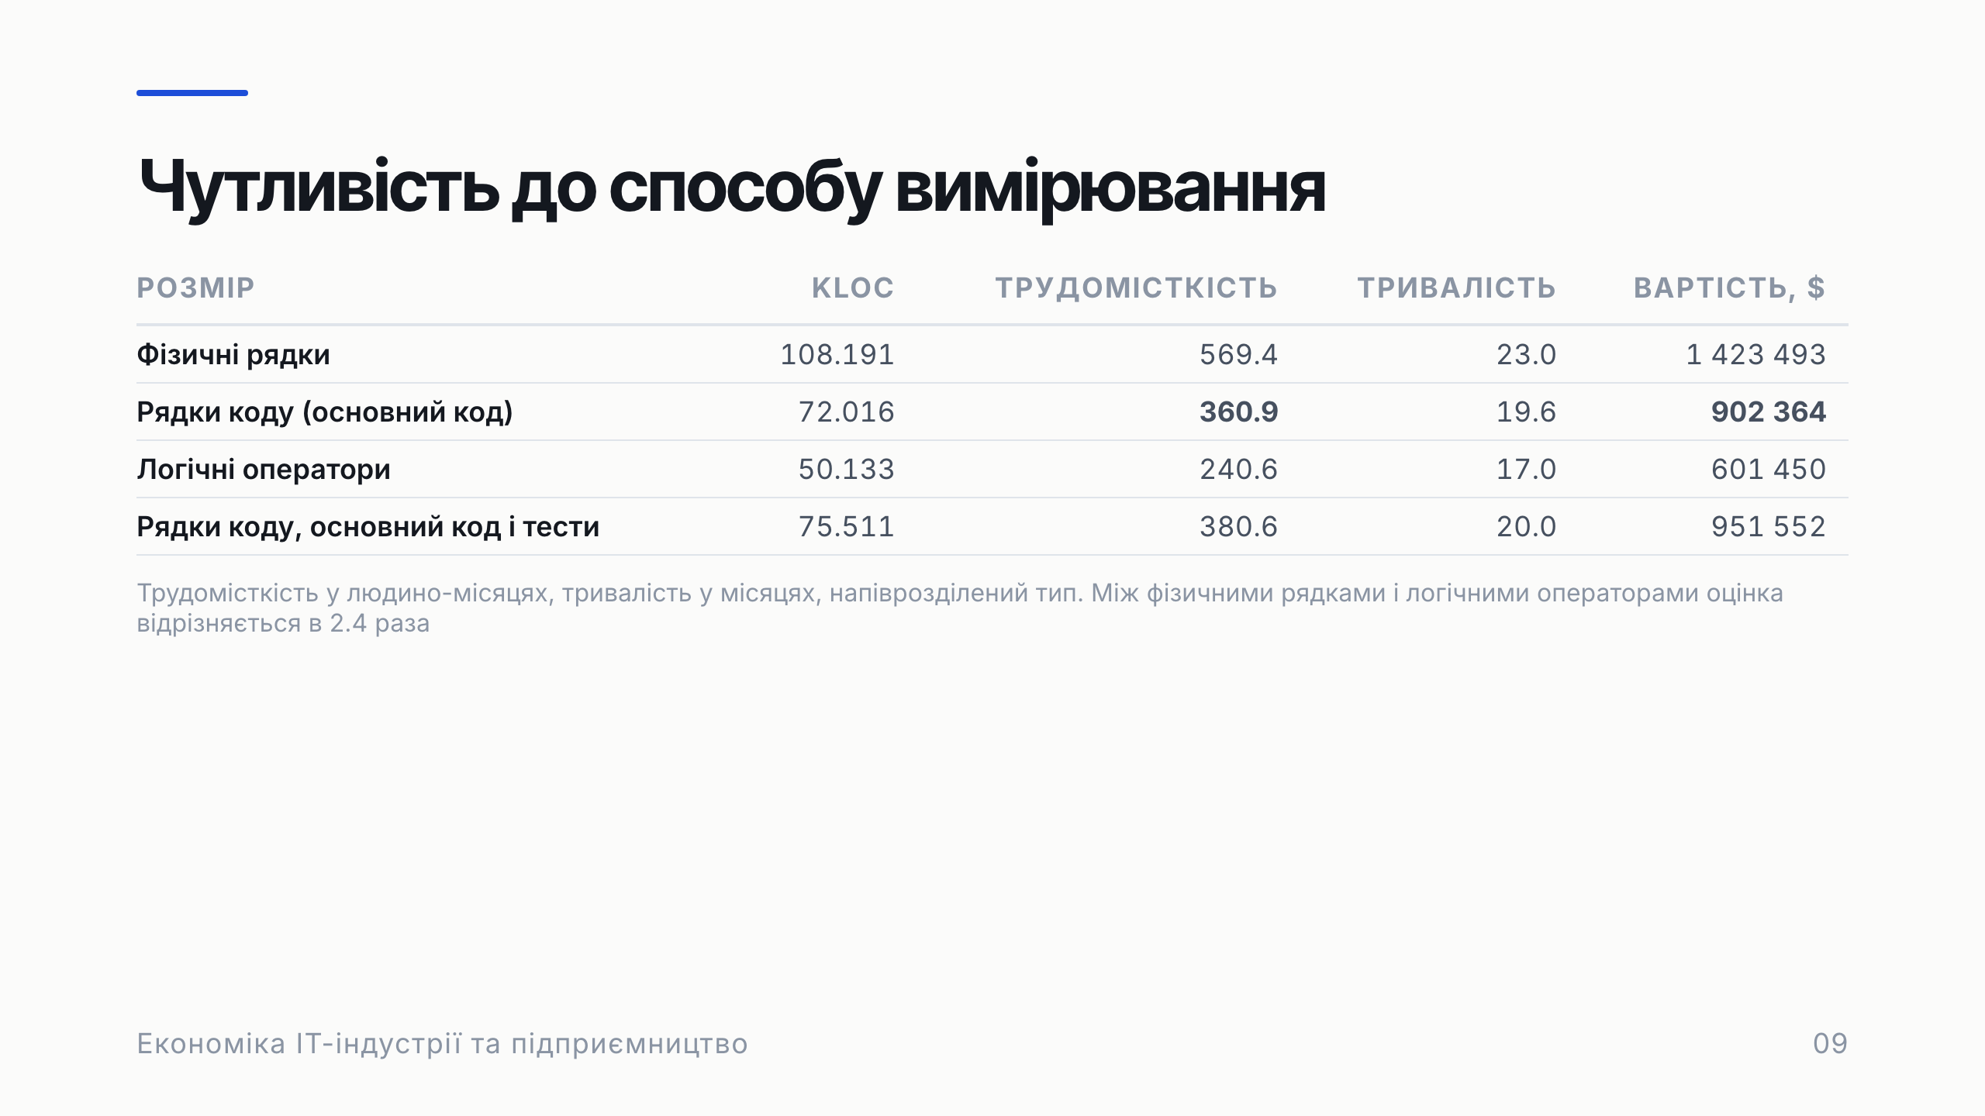
Notes:
Тут той самий код, але розмір взято трьома способами. Якщо брати фізичні рядки, трудомісткість 569 людино-місяців, якщо логічні оператори – 241. Різниця в 2.4 раза, хоча програма та сама. Додавання тестів збільшує оцінку лише на 5.5%.
Це головний недолік метрики LOC: результат залежить від того, що вважати рядком, тому в розрахунках треба завжди вказувати, що саме порахували.

Slide 10
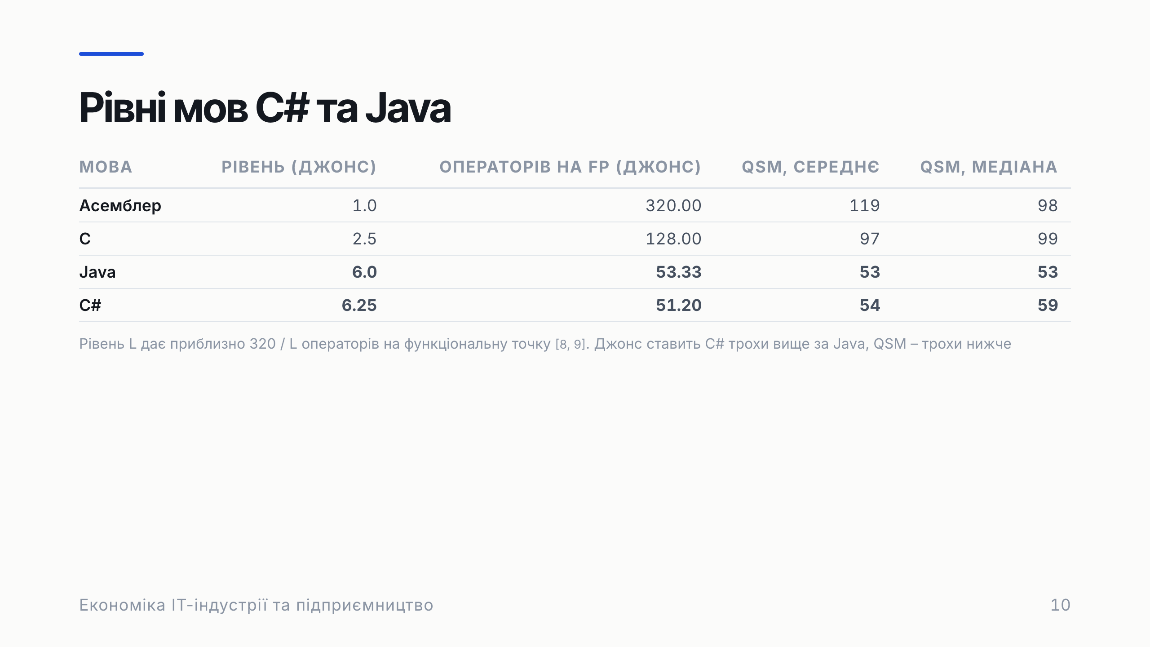
Notes:
Рівень мови показує, скільки операторів потрібно для однієї функціональної точки. Еталон – асемблер, рівень 1, 320 операторів. Для мови з рівнем L оператори на точку рахуються як 320 поділити на L.
За Джонсом Java має рівень 6, 53 оператори на точку, C# – 6.25, тобто 51. За таблицею QSM у Java 53, у C# 54 за середнім і 59 за медіаною. Джерела розходяться навіть щодо того, яка мова вища, тому надійно можна сказати лише, що рівень у них однаковий в межах похибки.

Slide 11
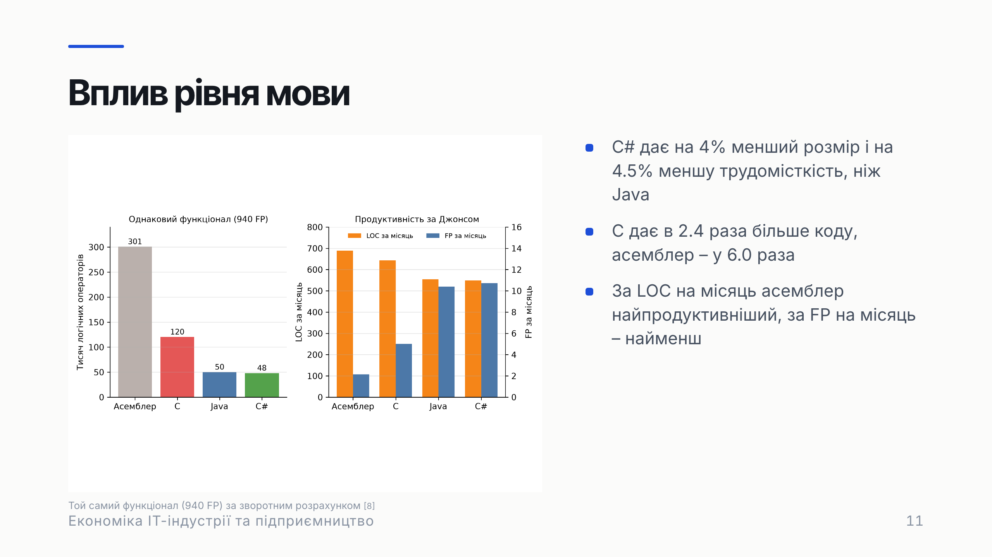
Notes:
За зворотним розрахунком Shopizer має близько 940 функціональних точок. Якщо реалізувати цей самий функціонал на C#, код був би на 4% меншим, а трудомісткість за COCOMO – на 4.5% меншою. Для Java і C# це невелика різниця. Для C коду було б у 2.4 раза більше, для асемблера – у 6 разів.
Праворуч продуктивність за Джонсом. Якщо рахувати рядки на місяць, асемблер виходить найпродуктивнішим, 690 проти 554 в Java. Якщо рахувати функціональні точки, то навпаки: 2.16 проти 10.4. Тому LOC не підходить для порівняння мов.

Slide 12
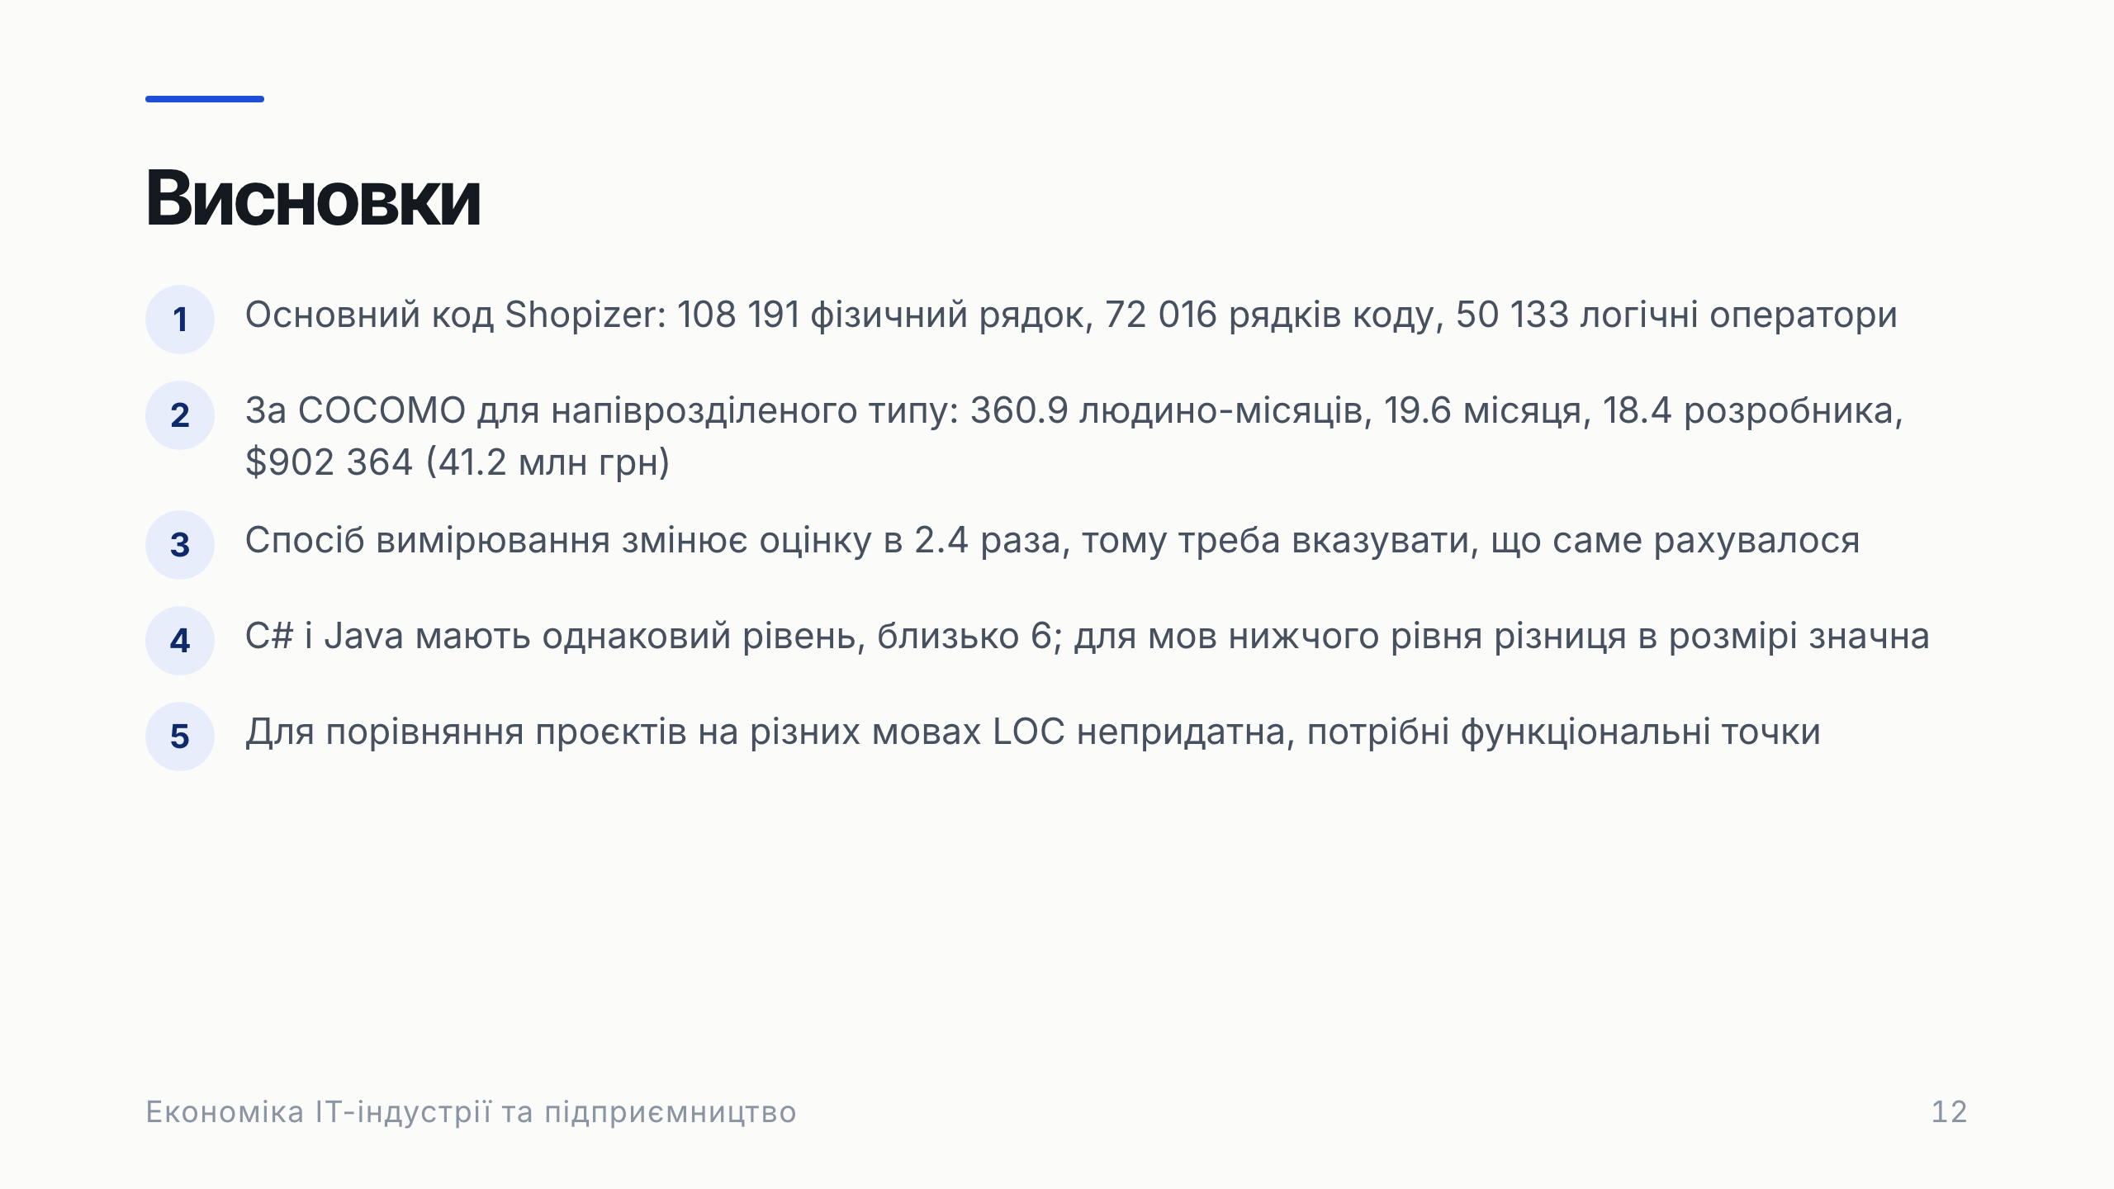
Notes:
Основний код Shopizer – 72 тисячі рядків коду і 50 тисяч логічних операторів. За COCOMO розробка коштує близько 902 тисяч доларів і потребує 361 людино-місяця. Результат залежить від способу вимірювання: різниця між фізичними рядками і логічними операторами 2.4 раза. C# і Java мають однаковий рівень, близько шести. Для порівняння проєктів на різних мовах потрібні функціональні точки, до яких я перейду в наступній роботі.

Slide 13
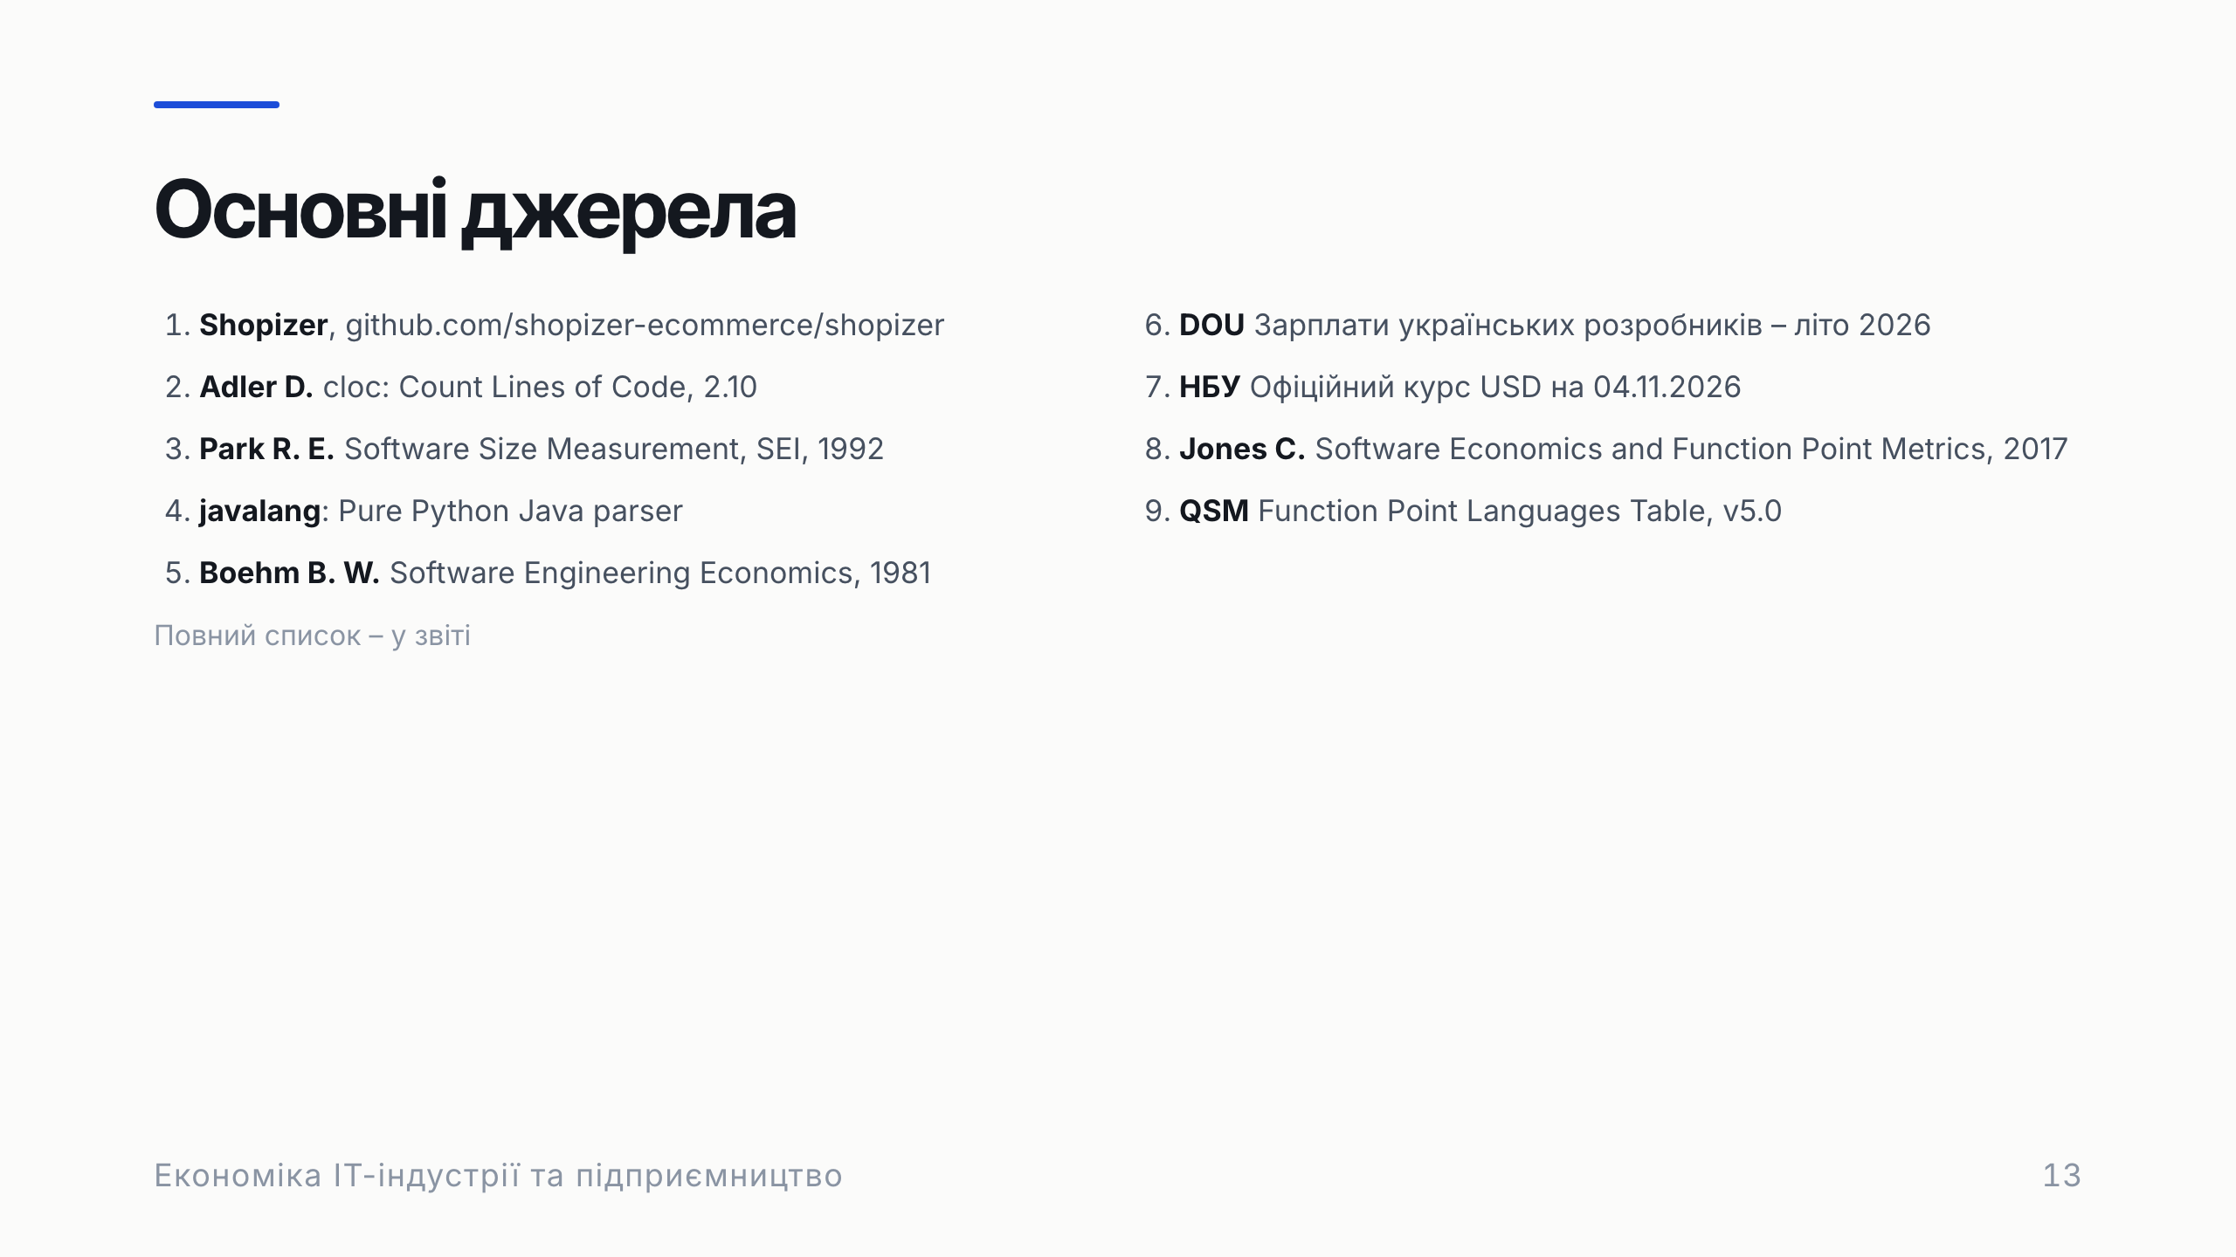
Notes:
Тут основні джерела, повний список є у звіті. Дякую за увагу, готовий відповісти на питання.

